Slide 1
動物小檔案
資料蒐集：阿塗

Slide 2

石虎
體型略大於家貓，體色為灰褐色，身上有類似錢幣的黑褐色斑點，額頭有兩條灰白色縱帶，縱帶兩邊為黑色縱帶，耳後黑色有白斑。

Slide 3

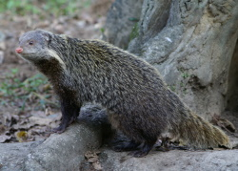
食蟹獴
有些食蟹獴與蛇相遇時，會以敏捷迅速的動作不斷的襲擊蛇，並快速跳開，直到蛇漸感疲憊時，便抓準時機，一口咬住蛇的頸部，結束一場食蟹獴與蛇大戰。

Slide 4
石虎
資料來源http://newweb.zoo.gov.tw/Pager/Show/ZooData_Index_Show.aspx?Animal_ID=10
食蟹蒙
資料來源
http://newweb.zoo.gov.tw/Pager/Show/ZooData_Index_Show.aspx?Animal_ID=10

